Slide 1
Волшебные правила здоровья
ВИРТУАЛЬНЫЙ ТАЙМ-ДАЙДЖЕСТ

Slide 2
1.Хорошо высыпайтесь
Здоровый и правильный сон – залог хорошего дня и прекрасного настроения. Чтобы добиться крепкого, глубокого и полезного для организма сна, соблюдайте некоторые правила:
Ложиться лучше в десять-одиннадцать вечера. В это время организм расслабляется и легко можно уснуть.
Ужинать нужно не позже, чем за 2 часа до сна. Непосредственно перед сном можно употребить кисломолочный напиток, овощ или фрукт. Не стоит наедаться, но и голодным тоже не надо ложиться спать.
Перед сном нужно проветрить помещение.
Кроме того, не рекомендуется перед сном смотреть фильмы и читать. Для здорового сна ложиться спать и просыпаться полезней всего в одно и то же время.

Slide 3
2.Соблюдайте правила личной гигиены
Следите за чистотой тела, волос, ногтей и полостью рта. Содержите в чистоте одежду и обувь.

Slide 4
3.Правильно организуйте и соблюдайте режим дня
Режим дня – необходимый момент планирования собственной жизни. Рассмотрите свой режим дня по частям, с утра до ночного сна. Все 24 часа в сутки распределяются таким образом: 8 часов работы, 8 часов отдыха (но обязательно и активного) и 8 часов сна. Должно быть отведено время для физкультуры, водных процедур, прогулок на свежем воздухе. Проанализируйте свой режим дня, научитесь ценить время и использовать его для улучшения своего здоровья.

Slide 5
4.Занятия спортом
Спорт – залог красоты и здоровья!
Регулярные занятия физкультурой являются залогом здоровья и долголетия. Физически активные люди меньше подвержены различным депрессивным состояниям, и не страдают бессонницей. Важно подобрать такой вид спорта, который подойдет Вам не только физически, но и будет приносить удовольствие.

Slide 6
КНИГИ О СПОРТЕ О том, как укреплять и сохранять здоровье.
Воспитание человека начинается в семье. И важно не только научить детей доброте и честности, но и привить интерес к физкультуре, сформировать привычку к здоровому образу жизни. В книге даны рекомендации специалистов, как вовлечь в них всех – от мала до велика, какой вид двигательной активности выбрать.
Физкультура для всей семьи /сост. Т.В. Козлова, Т.А. Рябухина. – М.: Физкультура и спорт, 1989. - 463с.
Белов, С. Инструкция по эксплуатации организма / С. Белов // Физкультура и спорт. – 2013. - №4. – С. 26-27
Автор статьи говорит о том, что в занятиях спортом нужен индивидуальный и комплексный подход. Сегодня, когда ученые
расшифровали геном человека,
можно учитывать предрасположенность
человека к определенному виду спорта.

Slide 7
КНИГИ О СПОРТЕ
«Короткую жизнь мы не получаем, а делаем ее такою;
не бедны мы жизнью, а пользуемся ею расточительно. Жизнь длинна, если ею умело пользоваться» Сенека
Если хочешь быть здоров: сборник / сост. А.А. Исаев. – М.: Физкультура и спорт, 1988. – 352с.
Главная цель сборника – помочь внедрить физическую культуру в быт семьи. Из него вы узнаете, как оборудовать домашний стадион, с чего начинать занятия, как организовать рациональный режим дня, закаливания и питания.
Дмитриев, В.Н. Игры на открытом воздухе/В.Н. Дмитриев. - М.: Изд.Дом МСП, 1998. - 240с.
В этой книге предпринята попытка объединить интересы детей и родителей при помощи игры. Для них предложено множество игр: здесь и «Ручеек», и «Горелки», и всевозможные эстафеты; семейные игры – от карточной лотереи до «Морского боя»; правила игры в волейбол, головоломки…

Slide 8
5.Откажитесь от вредных привычек!
Отказаться от вредных привычек всегда не просто, но представить здоровый образ жизни с вредными привычками еще сложнее.
Курение и алкоголь отрицательно отражаются на трудовой и творческой деятельности человека, влекут за собой заболевания и социальное неблагополучие человека.

Slide 9
«Вредные привычки – разрушители здоровья» Ум да здоровье дороже всего представлены книги, которые содержат сведения о вредных привычках и рекомендации по их профилактике.
Горбатенко, Л.С. Родителям и педагогам: все о наркомании: эффективные программы профилактики, сценарии и материалы для классных занятий/ Л.С. Горбатенко. – Ростов н/Д : Феникс, 2003. – 352с.
Книга предназначена для родителей, для преподавателей, для молодежи в возрасте 14-18 лет. Книга построена так, чтобы преподаватели любого школьного предмета могли, развивая по своему усмотрению основные положения книги, обсуждать с учениками те или иные аспекты наркомании.
Митяева, А.М. Здоровый образ жизни: учеб. пособие для студ. высш. учеб. заведений / А.М. Митяева. – М.: Издательский центр «Академия», 2008. – 144с.
Одна из глав книги посвящена вредным привычкам: табакозависимости, алкогольной зависимости, зависимости от ПАВ. Их разрушающему воздействию на растущий, молодой организм и мерам по профилактике.

Slide 10
«Вредные привычки – разрушители здоровья» Ум да здоровье дороже всего представлены книги, которые содержат сведения о вредных привычках и рекомендации по их профилактике.
Как бросить наркотики /сост. Казарян Н.Р. – М. : Эксмо, 2007. – 256с.
Данная книга содержит подробное описание причин и механизма возникновения наркотической зависимости, ее признаков и стадий. Рассматривает известные на сегодняшний день методы лечения наркомании. Книга поможет как тем. Кто решил справиться с наркотической зависимостью, так и их близким.
Наркомания: тень семейных отношений // Нарконет. – 2013. - №2. – С.6-9
Эта статья – исповедь наркомана, которому удалось удержаться на краю пропасти и вернуться к людям. Он смог преодолеть эту страшную зависимость и сейчас радуется жизни, устроился на работу, восстановился в университете и все у него хорошо.

Slide 11
«Вредные привычки – разрушители здоровья»
Ум да здоровье дороже всего
Мы вам рекомендуем, книги которые содержат сведения о вредных привычках и рекомендации по их профилактике.
*Анисимов, Л.Н. Профилактика пьянства, алкоголизма и наркомании среди молодежи [Текст] / Леонид Анисимов.– М.: Юрид. лит., 1988. – 176 с.
*Валеология подростка [Текст] : пособие к курсу «Валеология» для учащихся 5 – 7 классов.- Санкт – Петербург: «Петроградский и К», 1996. – 288 с., илл.
*Матвеев, В.Ф. Профилактика вредных привычек школьников [Текст]: кн. для учителя. / Валентин Матвеев, Алексей Гройсман. - М.: Просвещение, 1987. – 96 с.
*Михайловская, И.Б. Трудные ступени [Текст]: профилактика антиобщественного поведения. / Инга Михайловская, Галина Вершинина.– М.: Просвещение, 1990 – 143 с.
*Толстой, Л.Н. Пора опомниться! [Текст] /Сост. авт. предисл. Т.Н.Архангельская. – Тула: Приок. кн. изд-во, 1989. – 112 с.
*Ягодинский, В.Н. Школьнику о вреде никотина и алкоголя [Текст]: кн. для учащихся. / Виктор Ягодинский.– 2-е изд., перераб.- М.: Просвещение, 1986. – 96 с.: ил.

Slide 12
6.Здоровое питание
Вести здоровый образ жизни – это значит соблюдать основные правила здорового питания

Slide 13
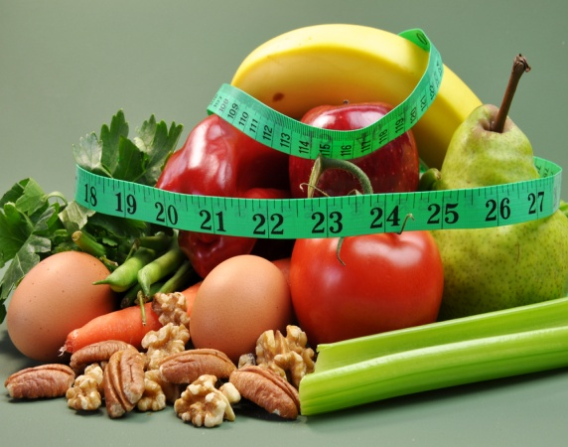
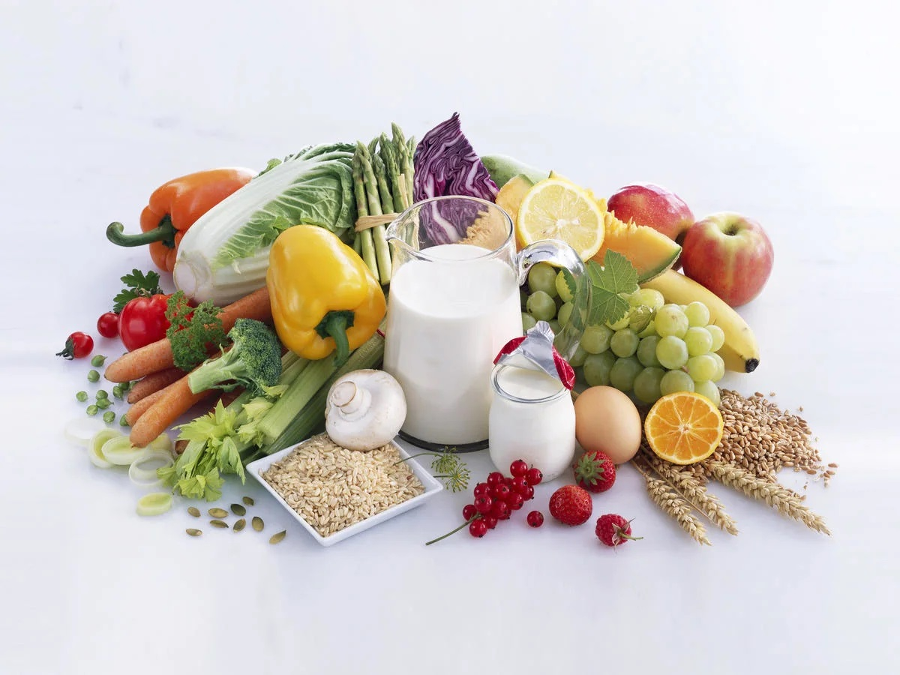
Питайтесь 4-5 раз в течение дня, желательно в одно и то же время.
Старайтесь ограничить количество употребляемой соли. Употребляйте только йодированную соль.
Используйте в своем рационе разнообразную пищу. В ежедневном меню должны присутствовать продукты из разных пищевых групп.
Ограничьте употребление сахара, кондитерских изделий, сладких, особенно газированных напитков, исключите употребление карамели.
В течение дня старайтесь пить больше чистой воды. Вода способствует выведению вредных токсинов из организма и необходима для нормального пищеварения.
Следите за тем, чтобы еда всегда была свежей. Лучше готовить еду небольшими порциями, при долгом хранении пищи в ней начинаются процессы гниения и брожения. При покупке продуктов обязательно обращайте внимание на срок годности.

Slide 14
Правильное питание – залог здоровья. «Какова еда и питье – таково житие…»
Если физические упражнения – это одна половина секрета достижения продолжительной, здоровой, физически активной и полноценной жизни, то вторая половина – это правильное и сбалансированное питание.
Еда в современном мире приобрела совершенно новое значение. Между тем от того, что человек ест, зависит не только качество, но и продолжительность его жизни. Секреты правильного питания от одного из самых опытных врачей – диетологов нашей страны, вы узнаете из этой книги. Конышев, В.А. Ты то, что ты ешь / В.А. Конышев. – М.: Эксмо,2011. – 384с.
Богданова, А.В. Живые витамины / А.В. Богданова. – СПб.: ИК «Крылов», 2010. – 160с.
В книге собраны полезные и малоизвестные факты о поистине чудодейственных свойствах витаминов, о роли каждого витамина, его «направлении» в биохимических процессах в организме. Они помогут понять причины возникновения тех или иных недугов, пути их лечения и профилактики.

Slide 15
Правильное питание – залог здоровья. «Какова еда и питье – таково житие…»
Литвина, И.И. Живите долго / И.И. Литвина. – М. : Физкультура и спорт, 1994. – 335с.
Эта книга о правильном питании. Однако главное в ней не то, что нужно есть, а то, как сохранить в имеющихся продуктах их естество, биологически активные вещества. Характеристики отдельных продуктов сопровождаются простыми, экономичными и доступными каждой семье рецептами, разработанными автором с учетом рекомендаций диетологов-натуропатов.
Мартынов, С.М. Овощи + фрукты + ягоды = здоровье [Текст]: беседы врача- педиатра о питании детей: кн. для родителей. / Станислав Мартынов.– М.: Просвещение, 1993. – 159 с.: ил.
Как сделать пищу ребенка не только полезной, но и целебной? На этот вопрос отвечает автор книги - врач-педиатр, много лет занимающийся проблемой оздоровления детей. Он рассказывает о целебных свойствах овощей, фруктов и ягод, дает рецепты блюд.

Slide 16
Спасибо за внимание

